Slide 1
Hur samverkan borde bedömas
– och lite om hur vi arbetar i Uppsala tillsammans med andra lärosäten …
Anders Malmberg
Prorektor, UU
Sveriges ingenjörer / Vetenskap & Allmänhet
5 mars 2014

Slide 2
Svensk kontext:
Regeringen vill stimulera både forskningskvalitet och nyttiggörande
Uppdrag till VR:
Utforma modell för kvalitetsbaserad omfördel-ning av basanslaget för forskning utifrån: “såväl vetenskapliga bedömningar som bedömning av forskningens relevans och nytta för samhället”
Uppdrag till Vinnova:
Utforma metoder och kriterier för bedömning av “prestation och kvalitet i lärosätenas samverkan med det omgivande samhället”

Slide 3
Principiell utgångspunkt:
Styra basanslag mot ”nyttig” forskning – nej!
Styra mot nyttiggörande, dvs att den kompetens och kunskap som finns och utvecklas vid lärosätena kommer till nytta – ja!
Nytta = kommersiellt värde + ”allmännytta”
Samverkan är ett verktyg både för att nyttiggöra och höja kvaliteten på universitetens verksamhet
Bör avse både forskning och utbildning

Slide 4
Vad menas med att ett lärosäte är duktigt på samverkan / nyttigörande?
Lärosätets förutsättningar (profil, kontext)
Ledningsengagemang, prioritering, strategi
  - Ansvar, ambition, förmåga, attityder
  - Strukturer, processer, system
Lärosätet eller “innovationssystemet”?
  Endast lärosätets interna aktiviteter?
  Lärosätet + andra kopplade stödstrukturer
  (inkubatorer, VINN-växtprogram, etc)?

Slide 5
Uppsalaregionens innovations- och samverkansstöd
STUNS
Uppsala BIO
SLU Holding
Uppsala Innovation Centre
UU Innovation
Drivhuset
UUAB Holding
Almi
Forskarpatent i Uppsala
Nyföretagarcentrum
Innovation Akademiska
CONNECT Uppsala
Lokala intressenter och finansiärer
Nationella intressenter och finansiärer
Näringslivet

Slide 6
Hur bedöma/mäta/värdera “samverkanssystem” på lärosätesnivå?
Vem ska utvärdera:
  Självvärderingar?
  Ssk myndighet?
  Peer review (nationell, internationell)?
Data och metod:
  Indikatorer? Nyckeltal?
  Kvalitativ “audit”?
  Kombination: nyckeltal + audit
  = kvalitativ helhetsbedömning

Slide 7

Samverkansaktiviteter
Strukturerad match-making:
Rigga möten, kombinera resurser, utveckla relationer
Initiera understödja gemensamma projekt, uppdragsutbildning, uppdragsforskning.

Slide 8

Samverkansaktiviteter
Processer och strukturer som stimulerar kunskapsutbyten
Studenter, doktorander (VFU, examensarbeten, kontaktdagar, mentorsprogram)
Lärare och forskare (adjungeringar, utbytesprogram)
Strukturerad friend- och fundraising
Organiserade alumnprogram
Externa advisory boards

Slide 9

Samverkansaktiviteter
Kommersialiseringsstöd
Patentrådgivning
Kommersiell verifiering
Företagsstart / Licensiering
Individuella aktiviteter
Bisysslor (expertuppdrag)
Populärvetenskap
Incitament

Slide 10
Tre goda samverkansexempel med koppling till UU
AIMday
Step-Up
KLOSS

Slide 11


www.aimday.se

Slide 12
23 AIMday® sedan 2008
Material
Bildanalys
Public Management
Cancer
Diabetes
Åldrande
Diagnostik & biomarkörer
CNS Disorders
Religion Energi

Slide 13
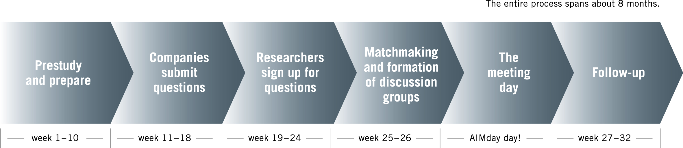
AIMday
AIMday® – så funkar det
15-60 frågor
10-50 företag
10-90 företagsrepr.
20-140 forskare
10-50 workshops

Slide 14
Typiskt utvärderingsresultat
”Jag fick nya kontakter”
Industrirepr 98%
Forskare 92%
”Jag lärde mig något nytt av diskussionerna”
Industrirepr 98%
Forskare 95%
”Jag återkommer till AIMday”
Industrirepr 91%
Forskare 93%

Slide 15
Nästa steg: Step-Up
Verifiering för samverkan
Enkelt sätt att finansiera ett samarbetsprojekt mellan akademi och privat, offentlig eller ideell verksamhet
Möjlighet att gå från en samarbetsidé till att konkret testa den
Samverkanscheckar och samverkanscoacher
Vinnova finansierar projekt som drivs av UU i samverkan med Lund, Linköping och KI

Slide 16
Bredare ansats:
Kunskapsutbyte och Lärande om Strategisk Samverkan (KLOSS )
Utveckla, analysera och testa verktyg och metoder för strategisk samverkan
Skapa verktygslåda som olika typer av lärosäten kan utnyttja
Incitament och villkor; mötesplatser, plattformar, samarbetsrelationer/strategiska allianser
Vinnova finansierar projektet som drivs av KTK i samverkan med Jönköping, Linköping, Lund, Mälardalen, Stockholm, SLU, Uppsala och Umeå

Slide 17
Strategisk samverkan enligt KLOSS
Kännetecknas av:
Strategiskt ledningsengagemang på olika nivåer
Engagemang från forskare och lärare i verksamheten
Systematiska arbetssätt och processer
Långsiktiga relationer och partnerskap
Faktabaserade beslut och former för ständig förbättring

Slide 18
Inspel i fördelningsmodellfrågan
Lärosätena (sammantagna) behöver minst 500 msek/år för att finansiera det organiserade samverkansstödet
Viktigare att diskutera hur dessa resurser ska kanaliseras till lärosätena än hur den skall fördelas/omfördelas
All värdering måste utgå från brett perspektiv på samverkan, och “fältnormalisering”
Kvalitativ helhetsbedömning snarare än indikatorbaserad “räknesnurra”

